Slide 1
HTML – 09
자바스크립트 객체

Slide 2
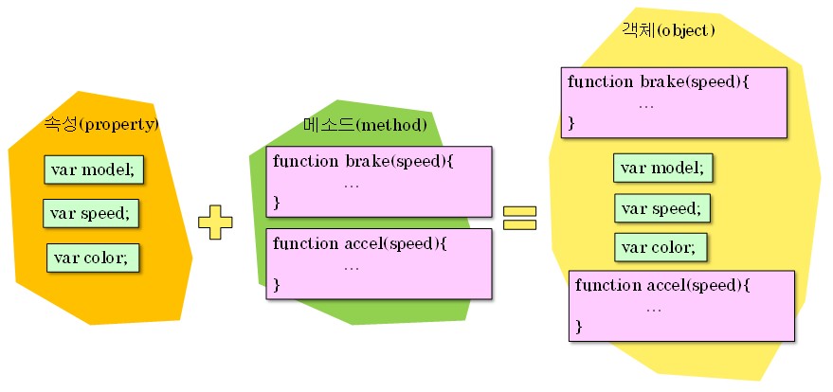
객체
객체(object)는 사물의 속성과 동작을 묶어서 표현하는 기법
(예) 자동차는 메이커, 모델, 색상, 마력과 같은 속성도 있고 출발하기, 정지하기 등의 동작도 가지고 있다.

Slide 3
객체의 종류
객체의 2가지 종류
내장 객체(bulit-in object): 생성자가 미리 작성되어 있다.
사용자 정의 객체(custom object): 사용자가 생성자를 정의한다.
내장 객체들은 생성자를 정의하지 않고도 사용이 가능하다. Date, String, Array와 같은 객체들이 내장 객체이다.
new Array(“apple”, “Orange”);
new Array();

Slide 4
객체 생성 방법(1/3)
객체를 생성하는 2가지 방법
객체를 객체 리터럴로부터 직접 생성한다.
생성자 함수를 이용하여 객체를 정의하고 new 연산자를 통하여 객체의 인스턴스를 생성한다.
var arr=[ 2, 4, 6, 10, 34 ]
var arr = new Array(1, 3, 4, 5, 6);

Slide 5
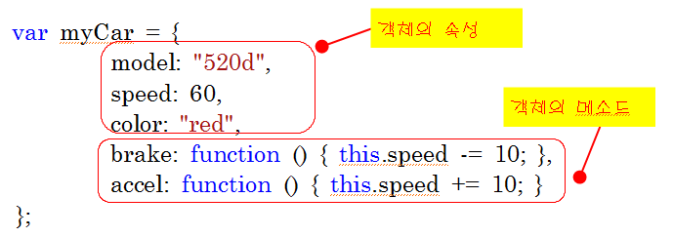

객체 생성 방법(2/3)
객체 상수로 객체 생성
객체의 속성
객체의 메소드

Slide 6
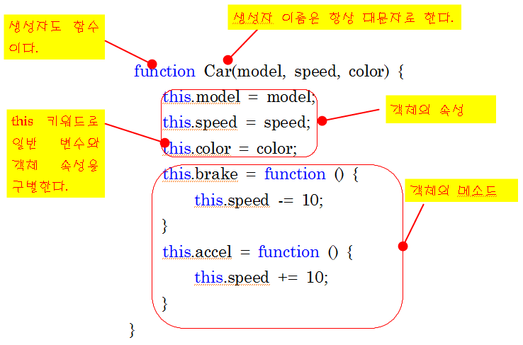
객체 생성 방법(3/3)
생성자로 객체 생성
생성자 이름은 대문자로 한다
생성자도 함수이다
객체의 속성
This 키워드로
일반 변수와
객체 속성을 구별한다
객체의 메소드

Slide 7
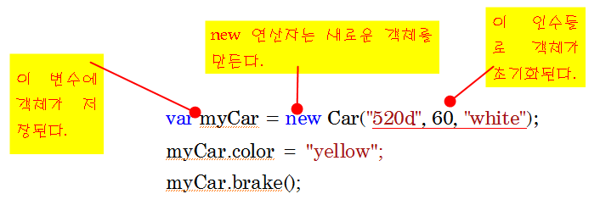
객체 생성 방법(3/3)
생성자로 객체 생성
New 연산자로 새로운
객체를 생성한다
인수들로
객체가
초기화된다
이 변수에
객체가
저장된다

Slide 8
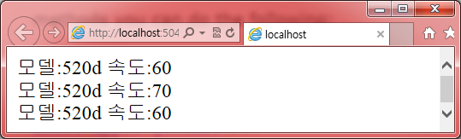
객체 생성 예제
<script>
function Car(model, speed, color) {
this.model=model;
this.speed=speed;
this.color = color;
this.brake = function () {
this.speed -= 10;
}
this.accel = function () {
this.speed += 10;
}
}
myCar = new Car("520d", 60, "red");
document.write("모델:"+ myCar.model + "속도:" + myCar.speed + "<br>");
myCar.accel();
document.write("모델:"+ myCar.model + "속도:" + myCar.speed + "<br>");
myCar.brake();
document.write("모델:"+ myCar.model + "속도:" + myCar.speed + "<br>");
</script>

Slide 9
객체에 속성과 메소드 추가
기존에 존재하고 있던 객체에도 속성을 추가할 수 있다.
생성자 함수는 변경할 필요가 없다.
객체 속성 삭제도 가능하다.
myCar.turbo = true;
myCar.showModel = function () {
alert("모델은 " + this.model + "입니다.")
}
Delete myCar.turbo;

Slide 10
객체 표시 방법
속성 표시
배열로 변환 – Object.values()
문자열로 변환 – JSON.stringify()
myCar.model;
myCar[“model”];
var person = {name : “홍길동”, age : 30, city : “대전“};
var myArray = Object.values(person);
// myArray는 [“홍길동”, 30, “대전”] 이란 배열이 됨
var person = {name : “John”, age : 50, city : “New York“};
var myString = JSON.stringify(person);
// myString은 [“name” : “John”, “age” : 50, “city” : “New York”] 으로 생성 됨

Slide 11
자바 스크립트 내장 객체
Object 객체 – new Object() 대신 {} 사용 가능
Array 객체 – new Array() 대신 [] 사용 가능
Date 객체
Number 객체
String 객체 – new String() 대신 “” 사용 가능
Boolean 객체 – new Boolean() 대신 true, false 사용 가능
Function 객체 – new Function() 대신 function(){} 사용가능
Math 객체 - pow(), floor() round() ceil(), max(), min()…
…
New키워드를 사용해서 생성 (예. var date = new Date();)
Math는 전역 객체이기 때문에 new 키워드를 사용하지 않음

Slide 12
Array 객체
배열을 나타내는 객체
var myArray = new Array(3); new Array(“apple”,”banana”, …)
myArray[0] = "apple";
myArray[1] = "banana";
myArray[2] = "orange";
myArray[3] = “sdf”
배열의 크기가 자동으로 조절된다.
타 언어는 배열의 크기가 고정되어 있지만 자바스크립트에서 배열의 크기는 현재 배열의 크기보다 큰 인덱스를 사용하면 자동으로 증가한다.
자바스크립트에서는 하나의 배열에 여러 가지 자료 형을 혼합해서 저장할 수 있다.
즉 하나의 배열에 정수와 문자열을 동시에 저장하는 것이 가능하다.

Slide 13
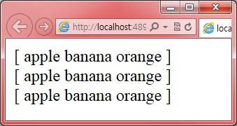
예제
<script>
function printArray(a) {
document.write("[ ");
for (var i = 0; i < a.length; i++) {
document.write(a[i] + " ");
}
document.write(" ] <br>");
}
var myArray1 = new Array();
myArray1[0] = "apple";
myArray1[1] = "banana";
myArray1[2] = "orange";
var myArray2 = new Array("apple", "banana", "orange");
var myArray3 = ["apple", "banana", "orange"];
printArray(myArray1);
printArray(myArray2);
printArray(myArray3);
</script>

Slide 14
Array 객체의 메소드
속성
length
메소드
메소드 | 설명
indexOf(item, start) | 배열에서 요소를 찾아 위치를 리턴한다.
lastIndexOf(item, start) | 역순으로 요소를 찾아 위치를 리턴한다.
push(a,b,c,…) | 배열 끝에 요소를 추가한다.
pop() | 배열 마지막 요소를 제거하고 리턴한다.
shift() | 배열 처음의 원소를 제거하고 리턴한다.
unshift(a,b,c,…) | 배열 처음에 요소를 추가한다.

Slide 15
Array 객체의 메소드
메소드 | 설명
reverse() | 배열을 거꾸로 뒤집는다.
sort(sortfunction) | 배열을 정렬한다. 인수로 값을 비교하는 함수를 지정할 수 있으며, 생략 시 사전 순으로 정렬된다.
slice(start, end) | start ~ end 범위의 요소를 따로 떼어내어 새로운 배열을 만든다. (end index는 포함되지 않고, 생략 가능하다.)
splice (index, n, a, b, c, …) | 배열 일부를 수정한다. 일정 범위를 삭제하고 새로운 요소를 삽입한다.
a.concat(b,c…) | 여러 개의 배열을 합친다.
join(deli) | 배열 요소를 하나의 문자열로 합친다. 구분자를 지정할 수 있으며 생략 시 콤마로 구분한다.

Slide 16
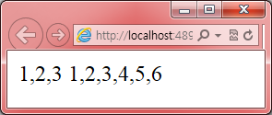
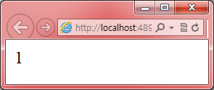
예제
<script>
var x = [1, 2, 3];
var y = [4, 5, 6];
var joined = x.concat(y);
document.writeln(x); // 출력: 1,2,3
document.writeln(joined); // 출력: 1,2,3,4,5,6
</script>
<script>
var fruits = ["apple", "banana", "grape"];
document.writeln(fruits.indexOf("banana")); // 출력: 1
</script>

Slide 17
예제
<script>
var numbers = [1, 2, 3, 4, 5];
numbers.push(6);
document.writeln(numbers + '<BR>'); // 출력: 1,2,3,4,5,6
item = numbers.pop();
document.writeln(numbers + '<BR>'); // 출력: 1,2,3,4,5,
</script>
<script>
var numbers = [1, 2, 3, 4, 5, 6, 7, 8, 9, 10];
var item = numbers.shift();
document.writeln(item + '<BR>'); // 출력: 1
document.writeln(numbers + '<BR>'); // 출력: 2,3,4,5,6,7,8,9,10
</script>

Slide 18
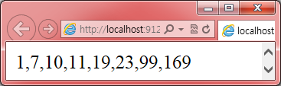
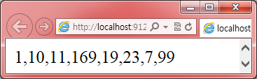
예제
<script>
var myArray = [10, 7, 23, 99, 169, 19, 11, 1];
myArray.sort()
document.writeln(myArray);
</script>
<script>
var myArray = [10, 7, 23, 99, 169, 19, 11, 1];
myArray.sort(function (a, b) { return a - b });
document.writeln(myArray);
</script>

Slide 19
Array 객체 문제
사람 이름을 계속 입력 받아 배열에 저장하고 그 저장된 이름을 출력하는 프로그램을 작성하시오.
입력은 prompt 이용
입력의 마지막은 공백 문자를 입력하거나, 취소 버튼을 눌렀을 때
(취소 버튼은 null이 입력될 때)
서로 중복되지 않은 정수 5개를 입력 받아 출력하는 프로그램을 작성하시오.

Slide 20
Date 객체
날짜와 시간 작업을 하는데 사용되는 가장 기본적인 객체
New Date() // 현재 날짜와 시간
new Date(milliseconds) // 1970/01/01 이후의 밀리 초
new Date(dateString)
new Date(year, month, date[, hours[, minutes[, seconds[,ms]]]])
Month는 0부터 시작
Year는 두자리로도 표시 가능
UTC
1972년 1월 1일부터 시행된 국제 표준시
UTC는 그리니치 평균시(GMT)로 불리기도 하는데, UTC와 GMT는 초의 소수점 단위에서만 차이가 나기 때문에 일상에서는 혼용되어 사용된다.
기술적인 표기에서는 UTC가 사용된다.

Slide 21
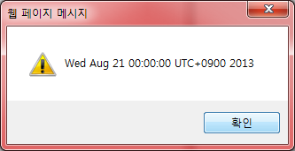
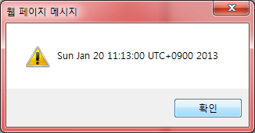
예제
<script>
var d1 = new Date(2013, 7, 21, 0, 0, 0);
var d2 = new Date("January 20, 2013 11:13:00");
alert(d1);
alert(d2);
</script>

Slide 22
Date 객체의 메소드
get 함수명 | 반환 값 | set 함수명
getDay() | 0(일요일) ~ 6(토요일) | setDay(day)
getDate() | 1 ~ 31 | setDate(date)
getMonth() | 0 ~ 11 | setMonth(month-1)
getFullYear() | 4개의 숫자로 된 연도 | setYear(year)
getHours() | 0 ~ 23 | setHours(hours)
getMinutes() | 0 ~ 59 | setMinutes(minutes)
getSeconds() | 0 ~ 59 | setSeconds(seconds)
getMilliseconds() | 0 ~ 999 | setMilliseconds(millisec)
getTime() | 경과시간(milliseconds 단위) | setTime(millisec)
getTime의 값 milisec에서 1000으로 나누면 실제 초를 얻을 수 있다

Slide 23
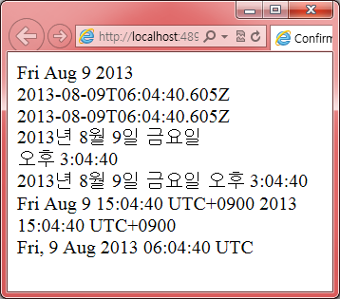
예제
<script>
var today = new Date();
document.write(today.toDateString() + "<br>");
document.write(today.toISOString() + "<br>");
document.write(today.toJSON() + "<br>");
document.write(today.toLocaleDateString() + "<br>");
document.write(today.toLocaleTimeString() + "<br>");
document.write(today.toLocaleString() + "<br>");
document.write(today.toString() + "<br>");
document.write(today.toTimeString() + "<br>");
document.write(today.toUTCString() + "<br>");
</script>
toISOString()
단순화한 확장 ISO형식(ISO-8601)의 문자열 반환 (YYYY-MM-DDTHH:mm:ss.sssZ)
시간대는 항상 UTC이며 출력에서 접미사 Z로 표시됩니다
toJSON()
ISO-8601형식의 문자열 반환 standard: YYYY-MM-DDTHH:mm:ss.sssZ

Slide 24
Date객체
요일 – getDay() : 0(일요일)~6(토요일)
날짜수 계산 - getTime()
new Date().getTime() : 오늘 날짜를 millisec으로 반환
millisec에서 일자로 변환 : /1000/60/60/24
오늘로부터 100일 후 계산하기
//오늘 날짜를 millisec으로 계산
var currTime = new Date().getTime();
//100일을 millisec으로 계산
var addTime = 100 * 24 * 60 * 60 * 1000;
//100일 후 날짜 계산
var resultDate = new Date(currTime + addTime);
alert(“오늘로부터 100일 후 날짜 : “ + resultDate);

Slide 25
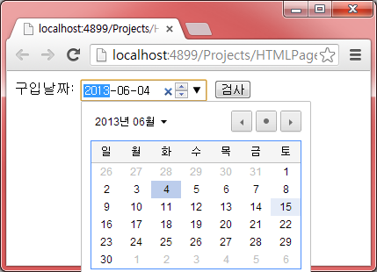
예제
<body>
구입날짜 : <input type="date" id=“buyDate">
<button onclick="checkDate()">검사</button>
</body>

Slide 26
예제
1. id가 buyDate인 엘리먼트의 값을 가져와 변수에 대입한다
2. 1번의 값으로 Date객체를 생성한다
– buyDay = new Date()
3. 오늘의 값으로 Date객체를 생성한다
– today = new Date()
4. getTime()을 이용하여 3번에서 2번을 뺀 값을 계산 (millisec 값)
5. 4번의 값으로 하루의 값(millisec)을 계산하여 나눈다
time / (1000*60*60*24) ⇒ time에서 일을 구할 때는 나누기
5번의 값을 7과 비교하여
- 7보다 크면 >> 교환 기간이 지났습니다
- 7보다 작으면 >> 교환 가능합니다

Slide 27
String 객체
속성
length : 문자열의 길이
예) var str = “I Love Korea ”; str.length; ⇒ 13
메서드 | 설명
charAt(index) | index 위치의 문자를 구한다. index가 문자열의 범위를 벗어나면 빈 문자열이 리턴된다.
charCodeAt(index) | index 위치의 문자에 대한 유니코드를 구한다.
indexOf (searchvalue, start) | 부분 문자열의 위치를 검색한다. start는 검색 시작 위치이며 생략 시 0이 적용되어 처음부터 검색한다. 없을 경우 -1을 리턴한다.
lastIndexOf (searchvalue, start) | 부분 문자열의 위치를 역방향에서 검색한다. start는 검색 시작 위치이며 생략 시 문자열의 제일 끝이 적용된다. 없을 경우 -1을 리턴한다.
concat(s1, s2, …) | 여러 개의 문자열을 연결한다. + 연산자와 동일하다.
trim() | 앞 뒤의 공백을 제거한다.

Slide 28
String 메소드
메소드 | 설명
toLowerCase() | 소문자로 변환한다
toUpperCase() | 대문자로 변환한다
replace(search,value) | 문자열을 대체한다. 정규식도 사용 가능
search(searchvalue) | 부분 문자열 또는 정규식을 검색하여 그 위치를 리턴한다.
match(regexp) | 정규식으로 검색하여 일치하는 결과를 배열로 리턴한다. 발견되지 않으면 null을 리턴한다.
substring(from, to) | 두 위치 사이의 부분 문자열을 추출한다. to를 생략하면 뒤쪽 모든 문자열을 추출한다.
slice(start, end) | start 위치에서 end 위치까지 부분 문자열을 추출한다. 음수로 끝에서부터 위치를 지정할 수 있다.
substr(start, length) | start에서 시작하여 length 길이만큼 부분 문자열을 추출한다. 길이를 생략하면 뒤쪽 모든 문자열을 추출한다.
split(separator, limit) | 구분자로 구분된 문자열을 분리하여 배열로 리턴한다. limit는 최대 몇 개까지 리턴할 것인가를 지정한다.
Notes:
Search() == indexOf() 위치 index 리턴
match() : 정규식으로 검색하여 동일한 값 추출 (w3schools match 검색)

Slide 29
글자 위치 찾기
찾음
앞에서 찾기
뒤에서 찾기
0 | 1 | 2 | 3 | 4 | 5 | 6 | 7 | 8 | 9 | 10 | 11 | 12 | 13
우 | 리 | 나 | 라 |  | 대 | 한 | 민 | 국 |  | 좋 | 은 | 나 | 라
찾음
찾음
var s = "우리나라 대한민국 좋은나라";
s.charAt(2); //출력 값 : “나＂
s.indexOf("나라"); //출력 값 : 2
s.lastIndexOf(＂나라＂); //출력 값 : 12
s.substring(3, 8); //출력 값 : “라 대한민“
s.substring(3); //출력 값 : “라 대한민국 좋은나라“
s.substr(3, 4); //출력 값 : “라 대한“
s.slice(3, 6); //출력 값 : “라 대“
s.slice(3, -2); //출력 값 : “라 대한민국 좋은＂

Slide 30
유니코드란
유니코드란 전 세계적으로 사용하는 모든 문자 집합을 하나로 모은 것이다. 유니코드 1.0.0은 1991년 8월 제정되었으며, 그 후 약 5년이 지나서야 유니코드 2.0.0에 한글 11,172자가 모두 포함되었다. 현재 버전은 2010년 10월 11일 제정된 6.0이다.
유니코드 값을 나타내기 위해서는 코드 포인트(code point)를 사용하는데, 보통 U+를 붙여 표시한다. 예를 들어, 'A'의 유니코드 값은 U+0041로 표현한다(\u0041로 표기하기도 함). 유니코드는 공식적으로 31비트 문자 집합이지만 현재까지는 21비트 이내로 모두 표현이 가능하다. 유니코드는 논리적으로 평면(plane)이라는 개념을 이용하여 구획을 나누며, 평면 개수는 0번 평면인 기본 다국어 평면(BMP; Basic Multilingual Plane)에서 16번 평면까지 모두 17개이다. 대부분의 문자는 U+0000~U+FFFF 범위에 있는 기본 다국어 평면에 속하며, 일부 한자는 보조 다국어 평면(SMP, Supplementary Multilingual Plane)인 U+10000~U+1FFFF 범위에 속한다. 이 중 한글은 U+1100~U+11FF 사이에 한글 자모 영역, U+AC00~U+D7AF 사이의 한글 소리 마디 영역에 포함된다.
유니코드의 인코딩 방식
유니코드의 인코딩 방식으로는 코드 포인트를 코드화한 UCS-2와 UCS-4, 변환 인코딩 형식(UTF, UCS Transformation Format)인 UTF-7, UTF-8, UTF-16, UTF-32 인코딩 등이 있다. 이 중 ASCII와 호환이 가능하면서 유니코드를 표현할 수 있는 UTF-8 인코딩이 가장 많이 사용된다. UTF-8은 코드 포인트 범위에 따라 다음 표에서 보는 바와 같이 인코딩 방식이 다르다. 다음 표는 코드 포인트 범위에 따른 UTF-8 인코딩 방식을 보여준다.

Slide 31
예제
<script>
var s = '독도는 일본땅';
document.write(s + "이라는 말도 안되는 소리를 바꿔줍니다.<br>");
document.write("검색 위치 : " + s.search("일본") + "<br>");
document.write("진실된 말 : " + s.replace("일본", "한국") + "<br>");
</script>

Slide 32
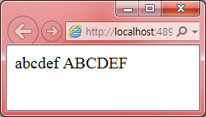
예제
<script>
var s = 'aBcDeF';
var result1 = s.toLowerCase();
var result2 = s.toUpperCase();
document.write(result1); // 출력: abcdef
document.write(result2); // 출력: ABCDEF
</script>

Slide 33
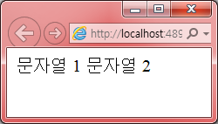
예제
<script>
var s1 = " 문자열 1 ";
var s2 = " 문자열 2 ";
s3 = s1.concat(s2);
document.write(s3 + '<br>'); // "문자열 1 문자열 2"
</script>

Slide 34
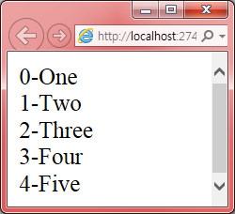
예제
<script>
s = "One,Two,Three,Four,Five";
array = s.split(',');
for (i = 0; i < array.length; i++) {
document.writeln(i + '-' + array[i] + '<BR>');
}
</script>

Slide 35
String 객체 문제
주민등록번호를 입력 받아 생년월일과 성별을 출력하는 프로그램을 작성하시오.(입력은 prompt로 입력받는다.)
예) 주민등록번호를 110326-4432618로 입력 받은 경우
생일 : 2011년 3월 26일
성별 : 여자
나이 : 10살
주민등록번호를 입력 받아 주민등록번호의 유효성을 검사하는 프로그램을 작성하시오.(ABCDEF-GHIJKLM)
A*2 + B*3 + ... + H*9 + I*2 + ... + L*5 의 총합을 구한다.
1번의 합을 11로 나눈 나머지를 구한다.
11에서 2번의 결과를 뺀다.
3번의 결과가 0~9이면 값 그대로, 10이면 0, 11이면 1로 변환
4번의 결과와 M자리의 값이 같으면 맞는 번호이다.

Slide 36
Math 객체 속성
속성 | 설명
E | 오일러의 상수(약 2.718)
PI | 파이 상수(약 3.14)
SQRT2 | 2의 제곱근(약 1.414)
SQRT1_2 | ½의 제곱근(약 0.707)
LN2 | 자연 로그(밑수:2)(약 0.693)
LN10 | 자연 로그(밑수:10)(약 2.302)
Math.LOG2E | e의 로그 2
Math.LOG10E | e의 로그 10
Notes:
https://www.w3schools.com/js/tryit.asp?filename=tryjs_math_pi

Slide 37
Math 객체 메소드
속성 | 설명
random() | 0과 1사이의 난수값 반환
round(x) | 반올림
ceil(x), floor(x) | 실수를 정수로 올림, 내림 함수
abs(x) | 절대값
max(x,y,z,…,n) | 최대값
min(x,y,z,…,n) | 최소값
trunc(x) | X의 정수 부분을 반환(x가 음수인 경우 floor와 다름)
Sign(x) | X가 음수이면 -1, 0이면 0, 양수이면 1을 반환
pow(x,y) | 지수함수 X^{y}
sqrt(x) | 제곱근
log(x) | 로그함수
cos(x), sin(x), tan(x) | 삼각함수

Slide 38
원하는 범위의 랜덤값 만들기
0.0 <= Math.random() < 1.0
Math.floor(Math.random() * (최대값–최소값+1)+최소값);
Math.round(Math.random() * (최대값–최소값)+ 최소값);
예) 1부터 10까지의 랜덤수 만들기
Math.random() *10 ⇒ 0 ~ 9
Math.random() *10+1 ⇒ 1 ~ 10
Math.random() *20 + 11 ⇒ 11 ~ 30
var ranNum = Math.floor(Math.random() * (10 – 1 + 1) + 1);
document.write(ranNum);

Slide 39
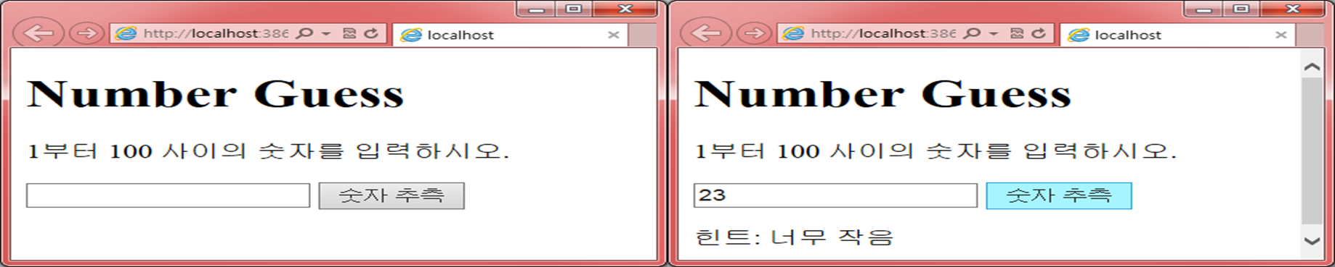
예제
<h1>Number Guess</h1>
<p>1부터 100 사이의 숫자를 입력하시오.</p>
<input id="number" type="text">
<button type="button" onclick="test()">숫자 추측</button>
<p id="message"></p>

Slide 40
Math 객체 문제
1 ~ 10 사이의 난수를 발생 후 사용자가 이 값을 맞추는 프로그램을 작성하시오.
가위 바위 보 게임을 할 수 있는 프로그램을 작성하시오. (단, 컴퓨터는 랜덤을 이용하고, 사용자는 prompt로 입력 받아서 처리)
로또 번호를 생성하는 프로그램을 작성하시오.
(1번 ~ 45번 중 6개의 번호를 추첨, 중복 불가, 배열에 저장)

